Slide 1
第6章 Spring Boot的数据访问
主要内容
Spring Data JPA
Spring Boot整合MyBatis
Spring Boot的事务管理

Slide 2
Spring Data JPA
JPA（Java Persistence API）是官方提出的Java持久化规范。JPA通过注解或XML描述对象—关系（表）的映射关系，并将内存中的实体对象持久化到数据库。
Spring Data JPA通过提供基于JPA的Repository极大地简化了JPA的写法，在几乎不写实现的情况下，实现数据库的访问和操作。使用Spring Data JPA建立数据访问层十分方便，只需要定义一个继承JpaRepository接口的接口即可。

Slide 3
JpaRepository接口提供的常用方法如下：
List<T> findAll()：查询所有实体对象数据，返回一个List集合。
List<T> findAll(Sort sort)：按照指定的排序规则查询所有实体对象数据，返回一个List集合。
List<T> findAllById(Iterable<ID> ids)：根据所提供的实体对象id（多个），将对应的实体全部查询出来，并返回一个List集合。
<S extends T> List<S> saveAll(Iterable<S> entities)：将提供的集合中的实体对象数据保存到数据库。
void flush()：将缓存的对象数据操作更新到数据库。
<S extends T> S saveAndFlush(S entity)：保存对象的同时立即更新到数据库。
void deleteInBatch(Iterable<T> entities)：批量删除提供的实体对象。
void deleteAllInBatch()：批量删除所有的实体对象。
T getOne(ID id)：根据id获得对应的实体对象。
<S extends T> List<S> findAll(Example<S> example)：根据提供的example实例查询实体对象数据。
<S extends T> List<S> findAll(Example<S> example, Sort sort)：根据提供的example实例，并按照指定规则，查询实体对象数据。

Slide 4
Spring Data JPA
Spring Boot的支持
简单条件查询
关联查询

Slide 5
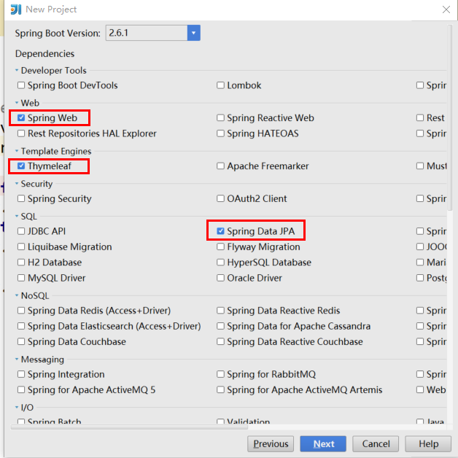
Spring Boot的支持

Slide 6
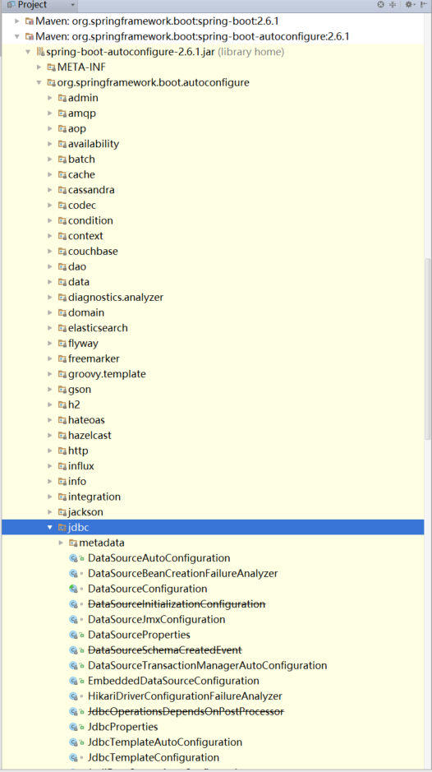
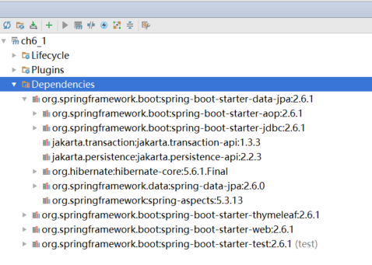
1．JDBC的自动配置
Spring Data JPA模块的依赖关系，如上图的依赖关系可知，spring-boot-starter-data-jpa依赖于spring-boot-starter-jdbc，而Spring Boot对spring-boot-starter-jdbc做了自动配置。
从DataSourceProperties类可以看出，我们可以使用“spring.datasource”为前缀的属性在application.properties配置文件中配置datasource。

Slide 7
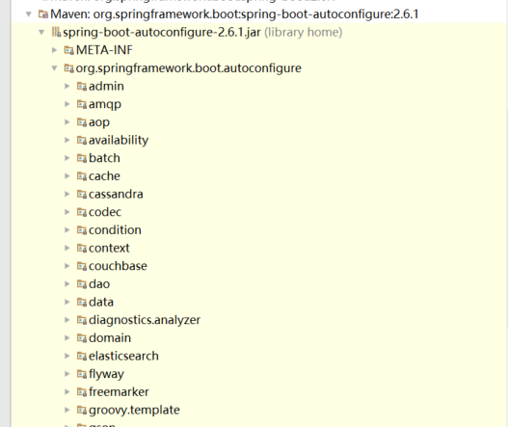
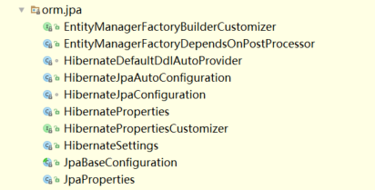
2．JPA的自动配置
从HibernateJpaAutoConfiguration类可以看出，Spring Boot对JPA的默认实现是Hibernate。从JpaProperties类可以看出，我们可以使用“spring.jpa”为前缀的属性在application.properties配置文件中配置JPA。

Slide 8
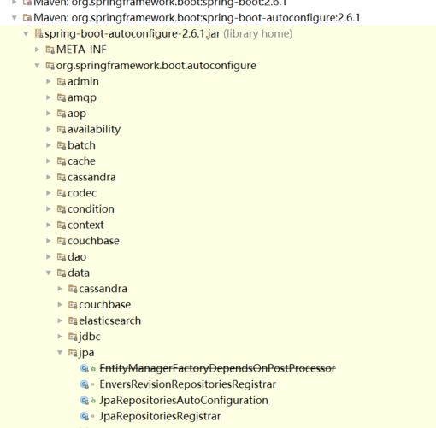
3．Spring Data JPA的自动配置
从JpaRepositoriesAutoConfiguration类可以看出，JpaRepositoriesAutoConfiguration依赖于HibernateJpaAutoConfiguration配置；从JpaRepositoriesAutoConfigureRegistrar类可以看出，Spring Boot自动开启了对Spring Data JPA的支持，即开发人员无须在配置类中显示声明@EnableJpaRepositories。

Slide 9
4．Spring Boot应用的Spring Data JPA
从上述分析可知，我们在Spring Boot应用中使用Spring Data JPA访问数据库时，除了添加spring-boot-starter-data-jpa依赖外，只需定义DataSource、持久化实体类和数据访问层，并在需要使用数据访问的地方（如Service层）依赖注入数据访问层即可。

Slide 10
简单条件查询
在自定义的数据访问接口中可以根据查询关键字定义查询方法，这些查询方法需要符合它的命名规则，一般是根据持久化实体类的属性名来确定的。

Slide 11
3．简单条件查询示例
【例】使用Spring Data JPA进行简单条件查询。
1）创建数据库
2）创建基于Thymeleaf和Spring Data JPA的Spring Boot Web应用ch6_1
3）修改pom.xml文件，添加MySQL依赖
4）设置Web应用ch6_1的上下文路径及数据源配置信息
5）创建持久化实体类MyUser
6）创建数据访问层
7）创建业务层
8）创建控制器类UserTestController
9）创建View视图页面
10）运行

Slide 12
1）创建数据库
我们为了演示本例，首先通过命令“CREATE DATABASE springbootjpa;”创建名为springbootjpa的数据库。

Slide 13
2）创建基于Thymeleaf和Spring Data JPA的Spring Boot Web应用ch6_1
参考图6.1创建基于Thymeleaf和Spring Data JPA的Spring Boot Web应用ch6_1。

Slide 14
3）修改pom.xml文件，添加MySQL依赖
<dependency>
<groupId>mysql</groupId>
<artifactId>mysql-connector-java</artifactId>
<version>8.0.31</version>
<!—使用 MySQL8时，连接器请使用8.x-->
</dependency>

Slide 15
4）设置Web应用ch6_1的上下文路径及数据源配置信息
server.servlet.context-path=/ch6_1
###
##数据源信息配置
###
#数据库地址
spring.datasource.url=jdbc:mysql://localhost:3306/springbootjpa?characterEncoding=utf8
#数据库MySQL为8.x时，url为#jdbc:mysql://localhost:3306/springbootjpa?useSSL=false&serverTimezone=Asia/Beijing&characterEncodi#ng=utf-8
#数据库用户名
spring.datasource.username=root
#数据库密码
spring.datasource.password=root
#数据库驱动
spring.datasource.driver-class-name=com.mysql.jdbc.Driver
#数据库MySQL为8.x时，驱动类为com.mysql.cj.jdbc.Driver
####
#JPA持久化配置
####
#指定数据库类型
spring.jpa.database=MYSQL
#指定是否在日志中显示SQL语句
spring.jpa.show-sql=true
#指定自动创建、更新数据库表等配置，update表示如果数据库中存在持久化类对应的表就不创建，
#不存在就创建对应的表
spring.jpa.hibernate.ddl-auto=update
#让控制器输出的JSON字符串格式更美观
spring.jackson.serialization.indent-output=true

Slide 16
5）创建持久化实体类MyUser
创建名为com.ch.ch6_1.entity的包，并在该包中创建名为MyUser的持久化实体类。
@Entity
@Table(name = "user_table")
public class MyUser implements Serializable{
private static final long serialVersionUID = 1L;
@Id
@GeneratedValue(strategy = GenerationType.IDENTITY)
private int id;//主键
/**使用@Column注解，可以配置列相关属性（列名，长度等），
* 可以省略，默认为属性名小写，如果属性名是词组，将在中间加上“_”。
*/
private String uname;
private String usex;
private int age;
//省略get和set方法
}

Slide 17
6）创建数据访问层
创建名为com.ch.ch6_1.repository的包，并在该包中创建名为UserRepository的接口。该接口继承JpaRepository接口。
/**
* 这里不需要使用@Repository注解数据访问层，
* 因为Spring Boot自动配置了JpaRepository
*/
public interface UserRepository extends JpaRepository<MyUser, Integer>{
public MyUser findByUname(String uname);
public List<MyUser> findByUnameLike(String uname);
}

Slide 18
7）创建业务层
创建名为com.ch.ch6_1.service的包，并在该包中创建UserService接口和接口的实现类UserServiceImpl。

Slide 19
8）创建控制器类UserTestController
创建名为com.ch.ch6_1.controller的包，并在该包中创建名为UserTestController的控制器类。

Slide 20
9）创建View视图页面
在src/main/resources/templates目录下，创建视图页面showAll.html和showAuser.html。

Slide 21
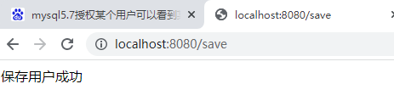
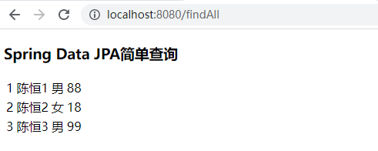
10）运行
首先，运行Ch61Application主类。然后，访问“http://localhost:8080/save/”。
“http://localhost:8080/save/”成功运行后，在MySQL的springbootjpa数据库中创建一张名为user_table的数据库表，并插入三条记录。
通过访问“http://localhost:8080/findAll”查询所有用户，运行效果如下所示。

Slide 22
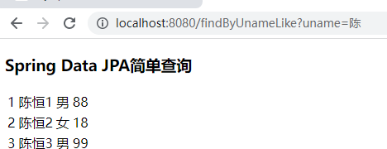
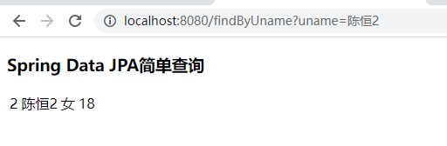
通过访问“http://localhost:8080/findByUnameLike?uname=陈”模糊查询所有陈姓用户，运行效果如下图所示。
通过访问“http://localhost:8080/findByUname?uname=陈恒2”查询一个名为陈恒2的用户信息，运行效果如下图所示。

Slide 23
关联查询
在Spring Data JPA中有一对一、一对多、多对多等关系映射。

Slide 24
@OneToOne
一对一关系，在现实生活中是十分常见的。比如一个大学生只有一张一卡通，一张一卡通只属于一个大学生。再比如人与身份证的关系也是一对一的关系。
在Spring Data JPA中，可用两种方式描述一对一关系映射。一种是通过外键的方式(一个实体通过外键关联到另一个实体的主键)；一种是通过一张关联表来保存两个实体一对一的关系。下面我们通过外键的方式讲解一对一关系映射。

Slide 25
【例】使用Spring Data JPA实现人与身份证的一对一关系映射。
首先，为【例】创建基于Spring Data JPA的Spring Boot Web应用ch6_2。ch6_2应用的数据库、pom.xml以及application.properties与ch6_1应用基本一样，不再赘述。
其他内容具体实现步骤如下。
  1）创建持久化实体类
  2）创建数据访问层
  3）创建业务层
  4）创建控制器类
  5）运行

Slide 26
1）创建持久化实体类
创建名为com.ch.ch6_2.entity的包，并在该包中创建名为Person和IdCard的持久化实体类。
@Entity
@Table(name="person_table")
/**解决No serializer found for class org.hibernate.proxy.pojo.bytebuddy.ByteBuddyInterceptor异常*/
@JsonIgnoreProperties(value = {"hibernateLazyInitializer"})
public class Person implements Serializable{
private static final long serialVersionUID = 1L;
@Id
@GeneratedValue(strategy = GenerationType.IDENTITY)
private int id;//自动递增的主键
private String pname;
private String psex;
private int page;
@OneToOne(
optional = true,
fetch = FetchType.LAZY,
targetEntity = IdCard.class,
cascade = CascadeType.ALL
)
/**
*指明Person对应表的id_Card_id列作为外键与IdCard对应表的id列进行关联
* unique= true 指明id_Card_id 列的值不可重复
*/
@JoinColumn(
name = "id_Card_id",
referencedColumnName = "id",
unique= true
)
@JsonIgnore
//如果A对象持有B的引用，B对象持有A的引用，这样就形成了循环引用，
//如果直接使用json转换会报错，使用@JsonIgnore解决该错误。
private IdCard idCard;
//省略get和set方法
}

Slide 27
上述实体类Person中，@OneToOne注解有五个属性：targetEntity、cascade、fetch、optional 和mappedBy。
targetEntity属性：class类型属性。定义关系类的类型，默认是该成员属性对应的类类型，所以通常不需要提供定义。
cascade属性：CascadeType[]类型。该属性定义类和类之间的级联关系。定义的级联关系将被容器视为对当前类对象及其关联类对象采取相同的操作，而且这种关系是递归调用的。cascade的值只能从CascadeType.PERSIST（级联新建）、CascadeType.REMOVE（级联删除）、CascadeType.REFRESH（级联刷新）、CascadeType.MERGE（级联更新）中选择一个或多个。还有一个选择是使用CascadeType.ALL，表示选择全部四项。
FetchType.LAZY：懒加载，加载一个实体时，定义懒加载的属性不会马上从数据库中加载。FetchType.EAGER：急加载，加载一个实体时，定义急加载的属性会立即从数据库中加载。
optional = true，表示idCard属性可以为null，也就是允许没有身份证，如未成年人没有身份证。
mappedBy标签一定是定义在关系的被维护端，它指向关系的维护端；只有@OneToOne，@OneToMany，@ManyToMany上才有mappedBy属性，ManyToOne不存在该属性。拥有mappedBy注解的实体类为关系的被维护端。

Slide 28
2）创建数据访问层
创建名为com.ch.ch6_2.repository的包，并在该包中创建名为IdCardRepository和PersonRepository的接口。

Slide 29
3）创建业务层
创建名为com.ch.ch6_2.service的包，并在该包中创建名为PersonAndIdCardService的接口和接口实现类PersonAndIdCardServiceImpl。

Slide 30
4）创建控制器类
创建名为com.ch.ch6_2.controller的包，并在该包中创建名为TestOneToOneController的控制器类。

Slide 31
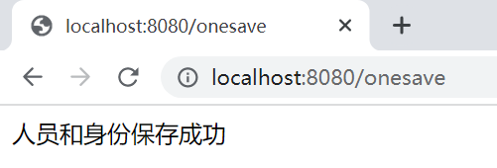
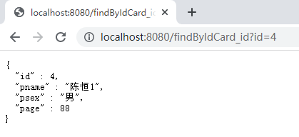
5）运行
首先，运行Ch62Application主类。然后，访问“http://localhost:8080/onesave/”。
通过“http://localhost:8080/findByIdCard_id?id=4”查询身份证id为4的人员信息（关联查询）

Slide 32
Spring Boot整合MyBatis
MyBatis本是apache的一个开源项目iBatis，2010年这个项目由apache software foundation迁移到了google code，并且改名为MyBatis。
MyBatis是一个基于Java的持久层框架。MyBatis提供的持久层框架包括SQL Maps和Data Access Objects（DAO），它消除了几乎所有的JDBC代码和参数的手工设置以及结果集的检索。MyBatis使用简单的XML或注解用于配置和原始映射，将接口和Java的POJOs（Plain Old Java Objects，普通的Java对象）映射成数据库中的记录。

Slide 33
【例】在Spring Boot应用中使用MyBatis框架操作数据库（基于XML的映射配置）。
具体实现步骤如下。
    1．创建Spring Boot Web应用
    2．修改pom.xml文件
    3．设置Web应用ch6_6的上下文路径及数据源配置信息
    4．创建实体类
    5．创建数据访问接口
    6．创建Mapper映射文件
    7．创建业务层
    8．创建控制器类MyUserController
    9．在应用程序的主类中扫描Mapper接口
    10．运行

Slide 34
1．创建Spring Boot Web应用
创建Spring Boot Web应用ch6_6，在该应用中，操作的数据库jpa。操作的数据表是6.1.3节创建的user_table表。

Slide 35
2．修改pom.xml文件
<dependency>
<groupId>mysql</groupId>
<artifactId>mysql-connector-java</artifactId>
<version>5.1.45</version>
<!-- MySQL8.x时，请使用8.x的连接器 -->
</dependency>
<!-- MyBatis-Spring，Spring Boot应用整合MyBatis框架的核心依赖配置-->
<dependency>
<groupId>org.mybatis.spring.boot</groupId>
<artifactId>mybatis-spring-boot-starter</artifactId>
<version>2.1.0</version>
</dependency>

Slide 36
3．设置Web应用ch6_6的上下文路径及数据源配置信息
server.servlet.context-path=/ch6_6
###
##数据源信息配置
###
#数据库地址
spring.datasource.url=jdbc:mysql://localhost:3306/springbootjpa?characterEncoding=utf8
#数据库用户名
spring.datasource.username=root
#数据库密码
spring.datasource.password=root
#数据库驱动
spring.datasource.driver-class-name=com.mysql.jdbc.Driver
#设置包别名（在Mapper映射文件中直接使用实体类名）
mybatis.type-aliases-package=com.example.demo.entity
#告诉系统在哪里去找mapper.xml文件（映射文件）
mybatis.mapperLocations=classpath:mappers/*.xml
#在控制台输出SQL语句日志
logging.level.com.ch.ch6_6.repository=debug
#让控制器输出的JSON字符串格式更美观
spring.jackson.serialization.indent-output=true

Slide 37
4．创建实体类
创建名为com.ch.ch6_6.entity的包，并在该包中创建MyUser实体类，代码与【例6-7】中的实体类一样，不再赘述。

Slide 38
5．创建数据访问接口
创建名为com.ch.ch6_6.repository的包，并在该包中创建MyUserRepository接口。

Slide 39
6．创建Mapper映射文件
在src/main/resources目录下，创建名为mappers的包，并在该包中创建SQL映射文件MyUserMapper.xml，具体代码如下：
<?xml version="1.0" encoding="UTF-8" ?>
<!DOCTYPE mapper
PUBLIC "-//mybatis.org//DTD Mapper 3.0//EN"
"http://mybatis.org/dtd/mybatis-3-mapper.dtd">
<mapper namespace="com.ch.ch6_6.repository.MyUserRepository">
<select id="findAll" resultType="MyUser">
select * from user_table
</select>
</mapper>

Slide 40
7．创建业务层
创建名为com.ch.ch6_6.service的包，并在该包中创建MyUserService接口和MyUserServiceImpl实现类。

Slide 41
8．创建控制器类MyUserController
创建名为com.ch.ch6_5.controller的包，并在该包中创建控制器类MyUserController。

Slide 42
9．在应用程序的主类中扫描Mapper接口
在应用程序的Ch66Application主类中，使用@MapperScan注解扫描MyBatis的Mapper接口。

Slide 43
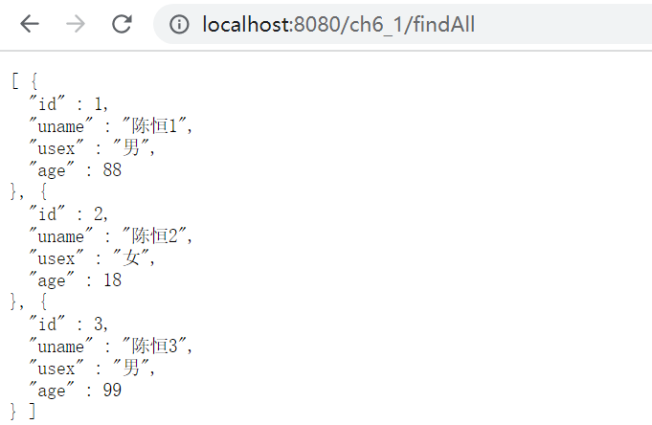
10．运行
首先，运行Ch66Application主类。然后，访问“http://localhost:8080/ch6_6/findAll”。

Slide 44
Spring Boot的事务管理
Spring Data JPA的事务支持
Spring Boot的事务支持

Slide 45
6.4.1 Spring Data JPA的事务支持
我们可以从org.springframework.data.jpa.repository.support.SimpleJpaRepository的源代码中看出，Spring Data JPA对所有的默认接口方法都开启了事务支持，并且对查询类事务默认启用readOnly。

Slide 46
6.4.2 Spring Boot的事务支持
在Spring Boot中，自动配置了事务管理器，并自动开启了注解事务的支持。
1．自动配置的事务管理器
在使用JDBC访问数据库时，Spring Boot定义了DataSourceTransactionManager的Bean（org.springframework.boot.autoconfigure.jdbc.DataSourceTransactionManagerAutoConfiguration）。
在使用JPA访问数据库时，Spring Boot定义了PlatformTransactionManager的实现
JpaTransactionManager的Bean（org.springframework.boot.autoconfigure.orm.jpa.JpaBaseConfiguration）。
从上述源码可以看出，如果添加的是spring-boot-starter-jdbc依赖，框架会默认注入DataSourceTransactionManager实例。如果添加的是spring-boot-starter-data-jpa依赖，框架会默认注入JpaTransactionManager实例。
2．自动开启注解事务的支持
Spring Boot使用org.springframework.boot.autoconfigure.transaction.TransactionAutoConfiguration类配置事务的支持，并在该类中自动开启注解事务的支持。

